Slide 1
Youbike 2.0 借車人數預測
組員：
經濟五 張寬新
經濟五 陳又加
經濟五 蔡淳如
經濟四 吳昕晏
經濟四 錢紫翎
Group：阿北哩底隊

Slide 2
Agenda
01
03
04
02
explore the data
data
preparing
Data acquisition
07
06
05
Solution
Frame the problem
MODEL
ADJUSTMENT
Model
selection

Slide 3
01
Frame the problem

Slide 4
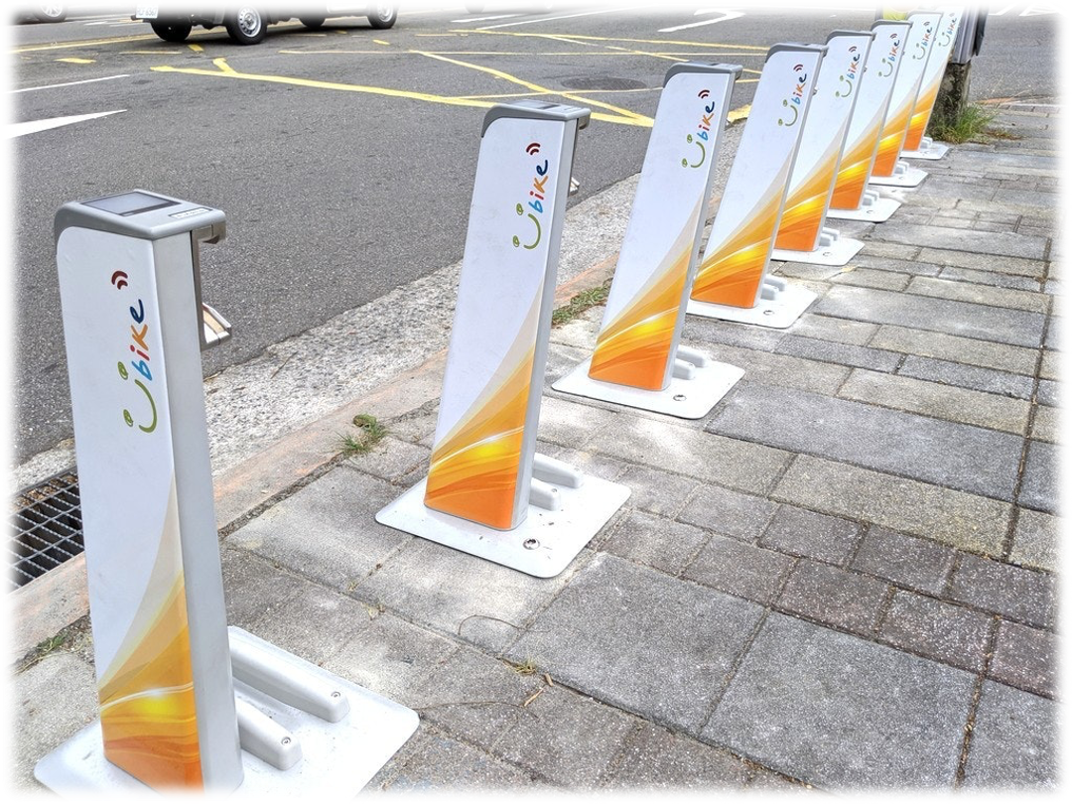
Frame the problem
問題
近期時常在學校的交流版上看到Youbike站點無車可借或是無位可還的情形發生，甚至有同學要從社科院前往大門，沿路上經過的9個站點都無車可借。此一情形違背了當初Youbike2.0設置讓同學隨時、隨地都有腳踏車可以租借使用的初衷，也更凸顯了資源分配的重要性。
Notes:
為了幫助台大校園內的 youbike系統能夠更有效率的被使用，我們希望能透過預測各站點一段時間後的使用情形，讓 youbike的營運方能對車輛做最適當的調度。而近期也時常在臉書的學校交流版上看到youbike站點無車可借或是無位可還的情形發生，甚至有同學要從社科院前往大門，沿路上經過的9個站點都無車可借。此一情形違背了當初youbike2.0設置讓同學隨時、隨地都有腳踏車可以租借使用的初衷，也更凸顯了資源分配的重要性。因此我們希望預測的不標示各站點在一段時間後的剩餘車輛數，或是該站點在此期間內的淨借出車輛數，並透過這項結果，讓youbike的營運方更清楚未來一段時間內的車輛需求分布。
我們認為影響youbike站點使用情形的因素是非常複雜的，包括當時站內剩餘的車輛數、是否為上課日、當時的氣溫及降雨情形等都可能影響使用者的借車意願。另外，台大校內腳踏車拖吊系統的存在也是整個校園腳踏車生態中非常重要的因素，該站點所在地點或是附近地點是否有違規車輛被拖吊也可能影響 youbike的借出情形。

Slide 5
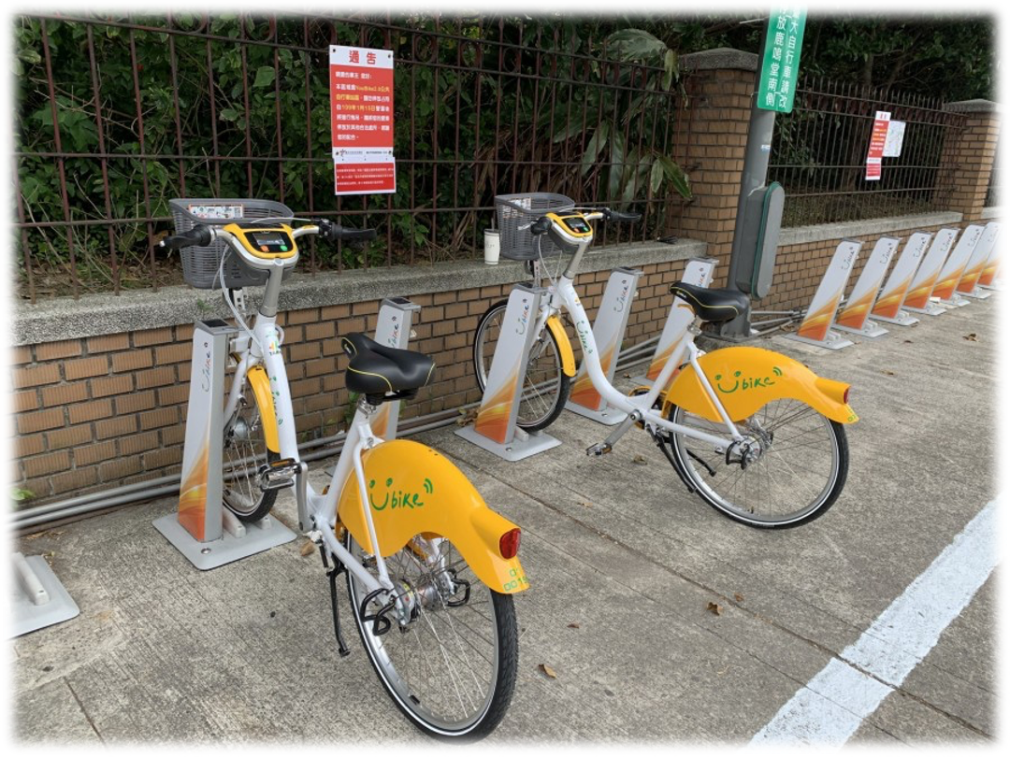
Frame the problem
目標
為了幫助台大校園內的 Youbike 2.0 系統能夠更有效率的被使用，我們希望能透過預測各站點一段時間後的使用情形，協助 Youbike的營運方能對車輛做最適當的調度。
Notes:
為了幫助台大校園內的 youbike系統能夠更有效率的被使用，我們希望能透過預測各站點一段時間後的使用情形，讓 youbike的營運方能對車輛做最適當的調度。而近期也時常在臉書的學校交流版上看到youbike站點無車可借或是無位可還的情形發生，甚至有同學要從社科院前往大門，沿路上經過的9個站點都無車可借。此一情形違背了當初youbike2.0設置讓同學隨時、隨地都有腳踏車可以租借使用的初衷，也更凸顯了資源分配的重要性。因此我們希望預測的不標示各站點在一段時間後的剩餘車輛數，或是該站點在此期間內的淨借出車輛數，並透過這項結果，讓youbike的營運方更清楚未來一段時間內的車輛需求分布。
我們認為影響youbike站點使用情形的因素是非常複雜的，包括當時站內剩餘的車輛數、是否為上課日、當時的氣溫及降雨情形等都可能影響使用者的借車意願。另外，台大校內腳踏車拖吊系統的存在也是整個校園腳踏車生態中非常重要的因素，該站點所在地點或是附近地點是否有違規車輛被拖吊也可能影響 youbike的借出情形。

Slide 6
Frame the problem
分析目標
我們認為影響Youbike站點使用情形的因素是非常複雜的，包括當時站內剩餘的車輛數、是否為上課日、當時的氣溫及降雨情形等都可能影響使用者的借車意願。另外，台大校內腳踏車拖吊系統的存在也是整個校園腳踏車生態中非常重要的因素，該站點所在地點或是附近地點是否有違規車輛被拖吊也可能影響 Youbike的借出情形

Slide 7
02
Data acquisition

Slide 8
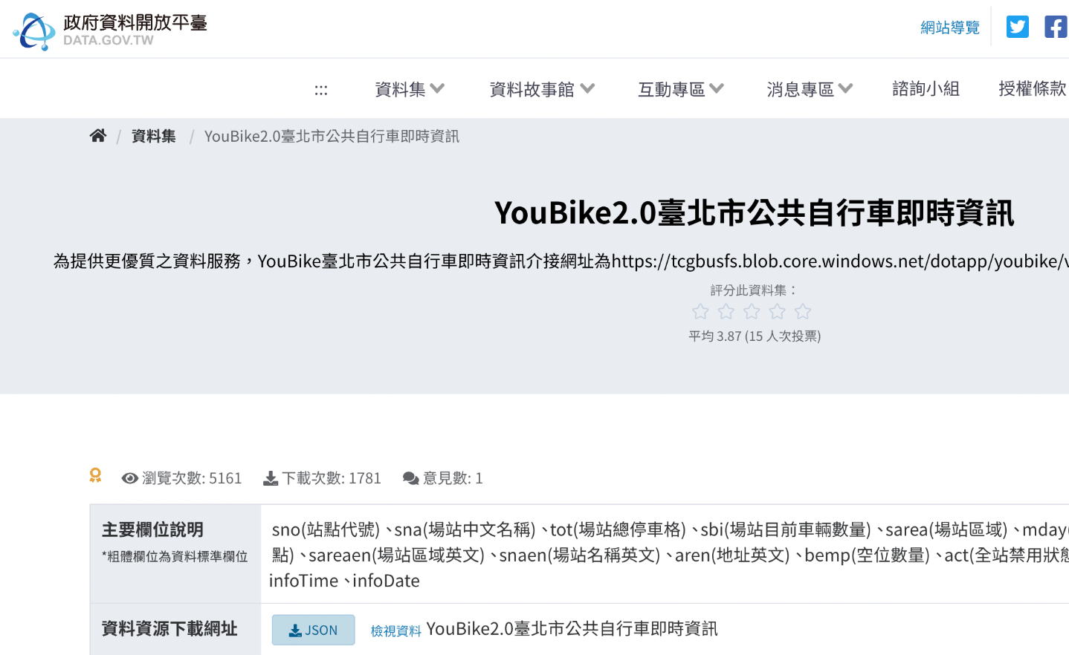
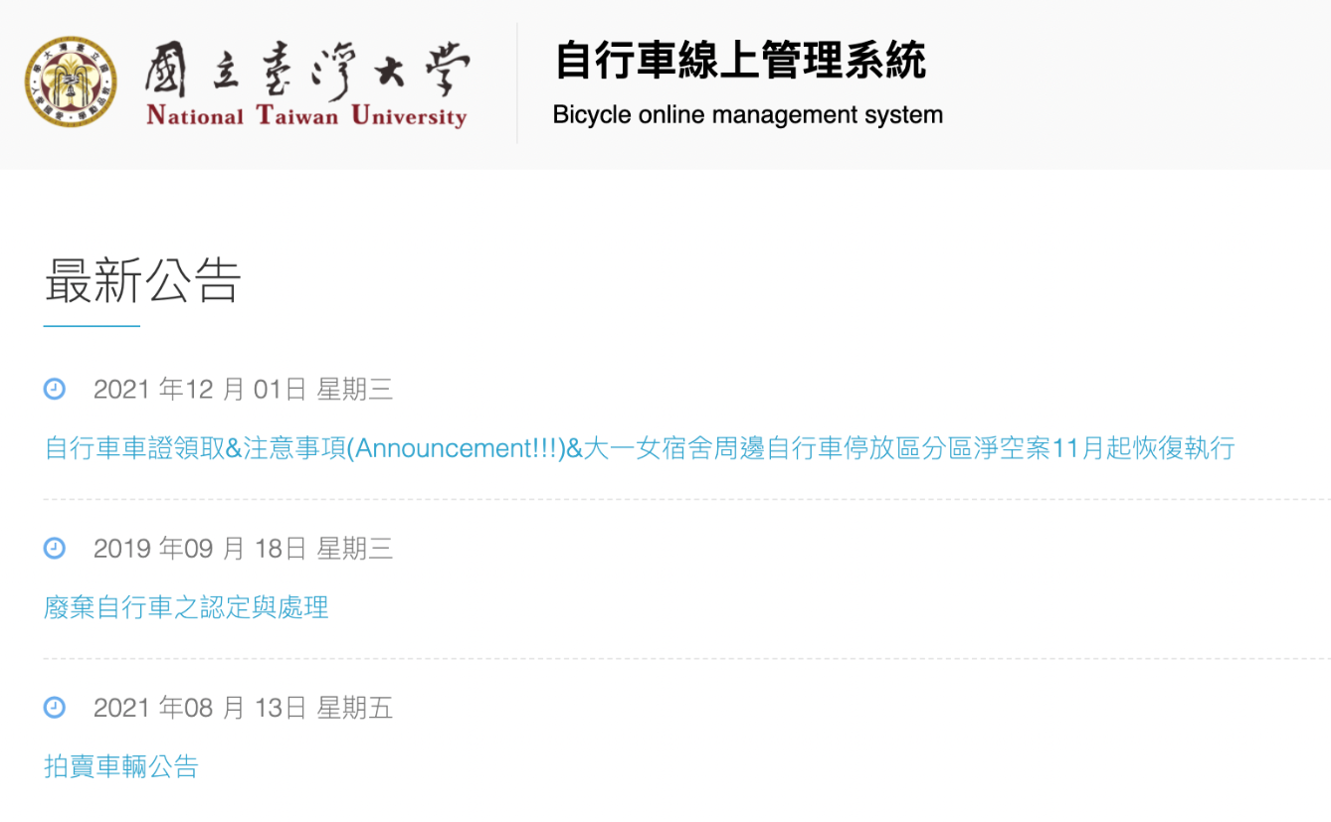
Data acquisition
腳踏車相關資料
自政府資料開放平臺上的YouBike2.0臺北市公共自行車即時資訊網站爬取Youbike 2.0 臺大專區中各站的即時站況資料，每15分鐘抓取一次
於學校自行車線上管理系統網頁上爬取即時拖吊至水源腳踏車拖吊場的腳踏車輛資料，每15分鐘抓取一次
向學校事務處申請取得2019年至2021年10月底的自行車拖吊資料

Slide 9
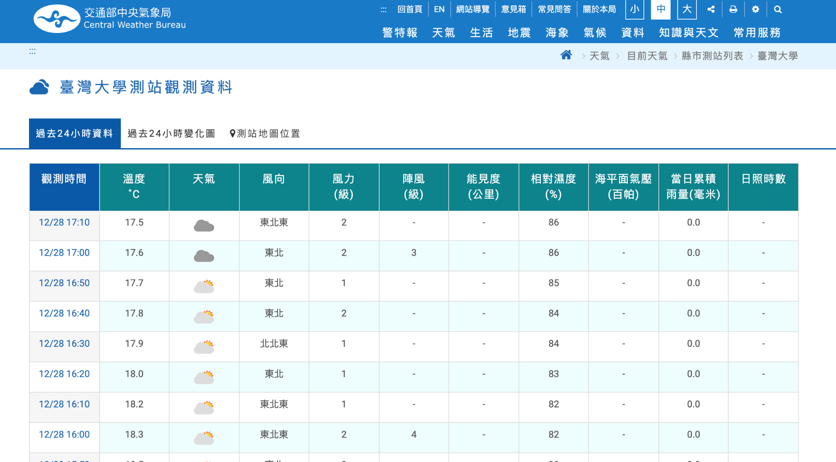
Data acquisition
天氣資料
從交通部中央氣象局網站取得台灣大學測站觀測資料，包含氣溫、降雨等資訊，每小時紀錄一筆資料。

Slide 10
03
explore the data

Slide 11
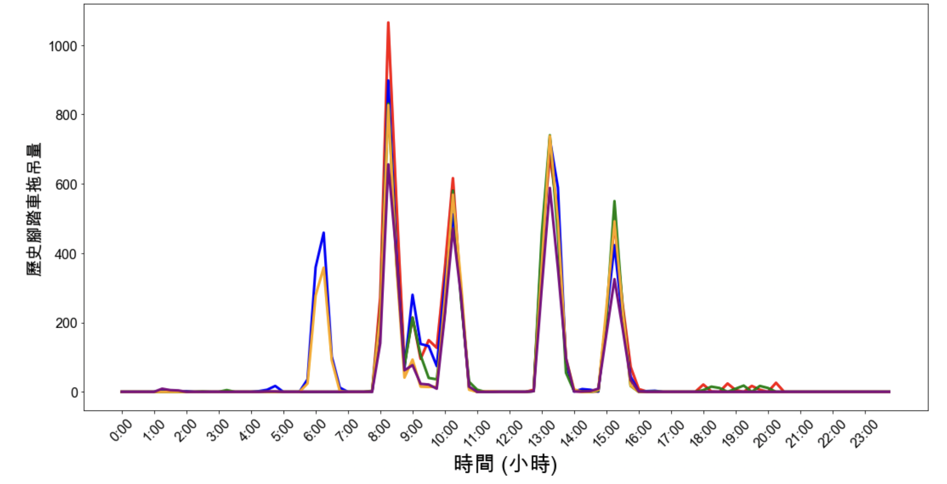
explore the data
歷史拖吊量(依照星期幾做區分)
星期四
星期二

Slide 12
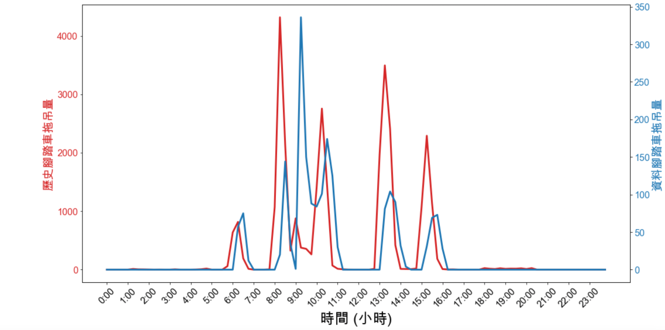
explore the data
歷史拖吊量與資料拖吊量比較
歷史資料
資料拖吊量

Slide 13
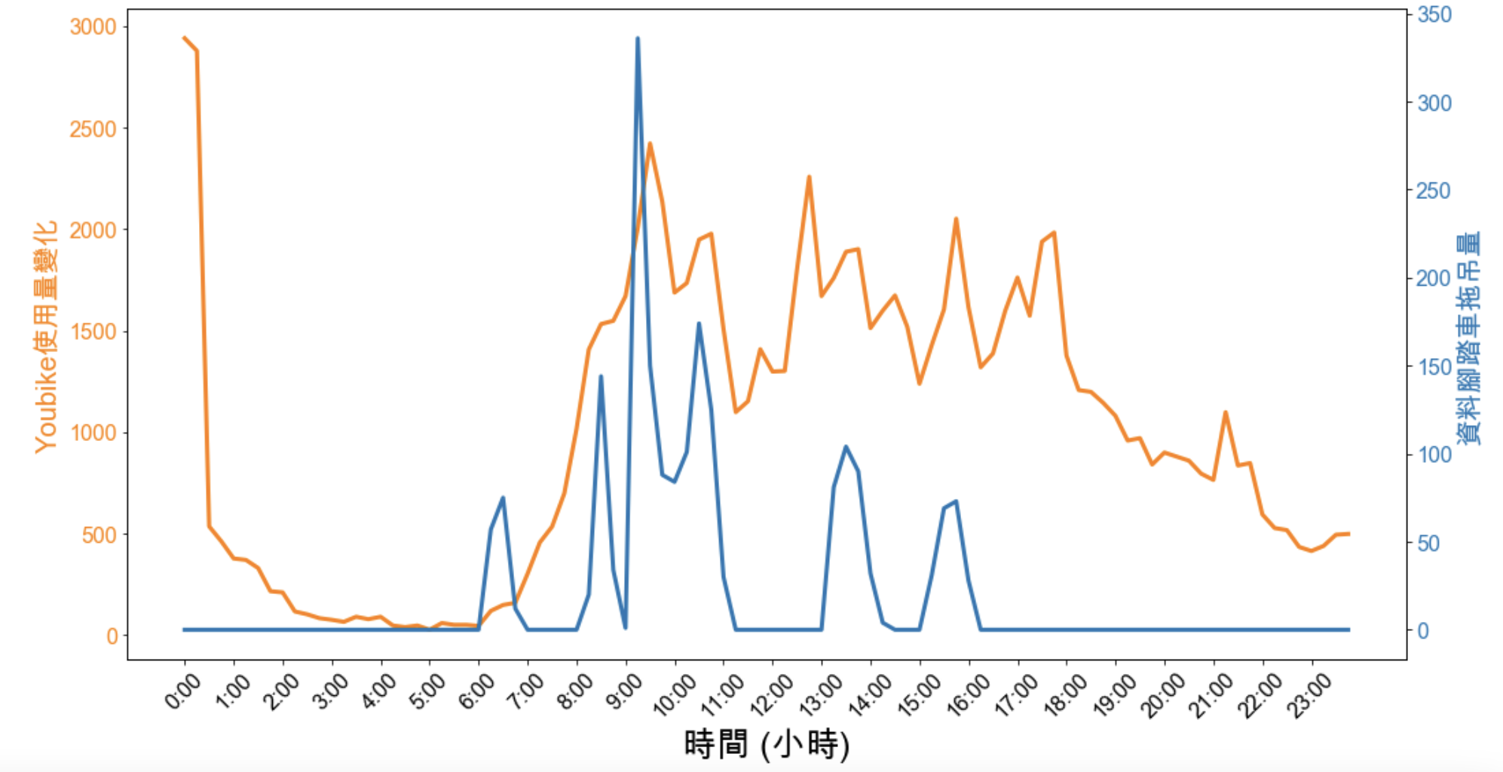
explore the data
Youbike使用量與資料拖吊量比較
Youbike
拖吊量

Slide 14
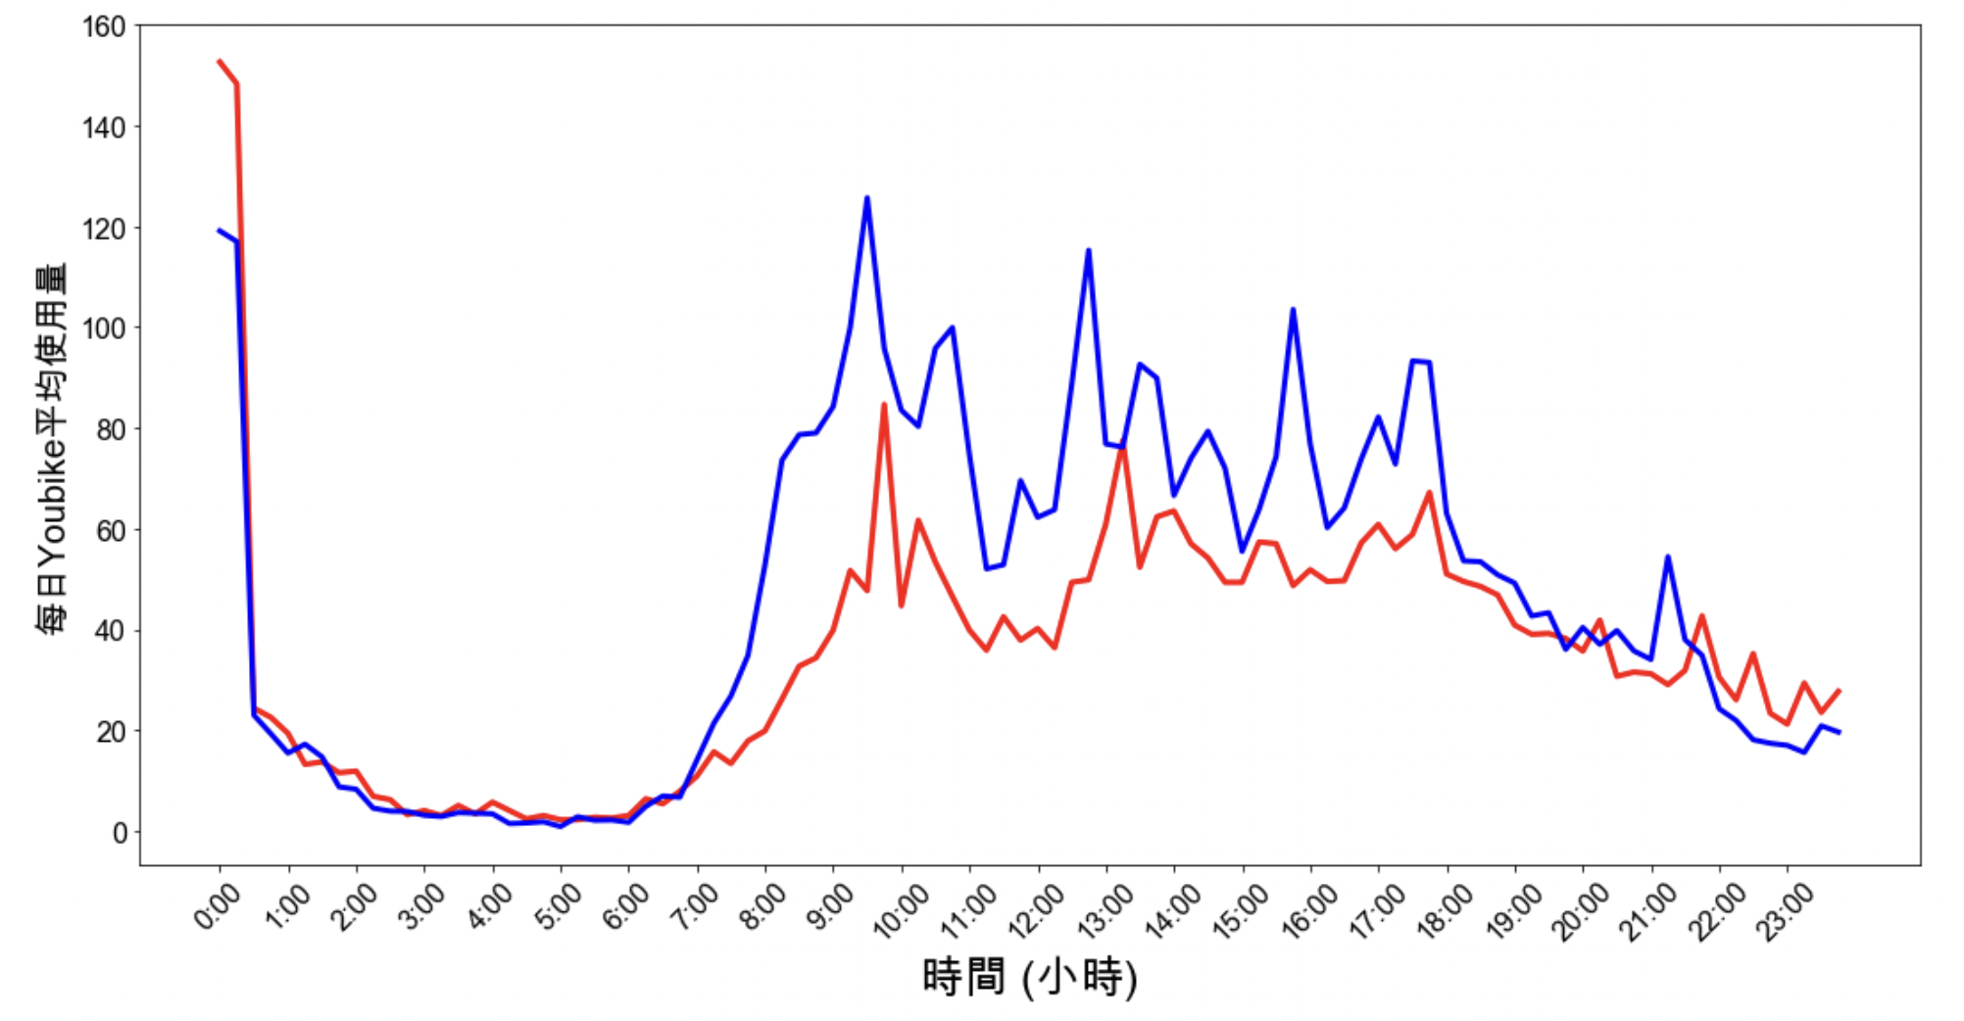
explore the data
每日Youbike平均使用量 (週間和週末比較)
週間
週末

Slide 15
04
data preparing

Slide 16
data preparing
資料合併整理、特徵選擇 (站點使用情形）
透過 Youbike站點資料，可以取得各站點的總車位數 (tot)、當下的剩餘車輛數(sbi )與剩餘空位數(bemp)
考慮到各站點在一定時間前的車輛數也可能影響使用情形，我們加入以下欄位計算各站點的車輛變化情形：
站點剩餘車數的延遲項(sbi_pastN)
剩餘空位數的延遲項(bemp_pastN)
未來N分鐘後的剩餘車輛數(sbi_N)
未來N分鐘內該站點的車輛淨借出數(rent_N)
考慮 N= 15、30、45、60分鐘等4種情況

Slide 17
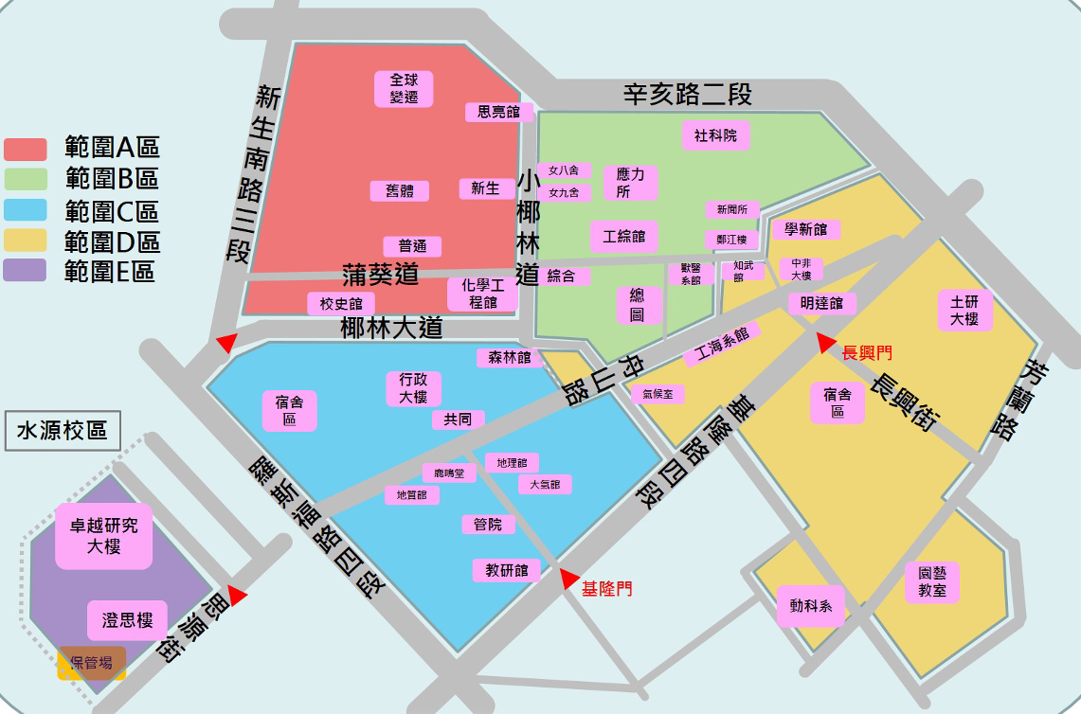
data preparing
資料合併整理、特徵選擇 (站點標示)
由於校內拖吊系統的地點劃分與 Youbike站點並未完全相容，所以我們將校園內 52 個站點標註於各自距離最近的拖吊地點名稱 place，以及較大範圍的拖吊區域 region
透過計算我們可以得到該時段內各地點被拖吊的車輛數( pCount_XXX )以及各區域被拖吊的車輛數 (rCount_XXX)，其中 XXX 為拖吊地點或區域名稱，範圍包含拖吊資料中出現過的所有拖吊地點或區域

Slide 18
data preparing
資料合併整理、特徵選擇 (天氣資料)
考慮到過高或過低的氣溫、降雨等情況都可能影響使用者當下租借車輛的意願，我們選擇了該時段的氣溫(攝氏) temp 及降雨量(mm) precp 作為特徵欄位。
另外，在原始資料中，降雨量大於 0 但小於 0.1 mm 時紀錄為 T，我們於是將這些資料標示為 0.1mm 以進行分析。

Slide 19
data preparing
資料合併整理、特徵選擇 (類別欄位處理)
將資料合併後，我們進一步將 class類別的欄位做 One Hot Encoding 處理，這些欄位包括時間段 time、站點名稱 sna、星期幾 weekday、站點所屬拖吊地點 place、站點所屬拖吊區域 region
最後，我們篩選掉一些極少出現過的欄位，若一個欄位僅出現過 104 次或更少，代表此欄位僅出現在 2 個時間段 (乘以 52 個站點)，我們便刪去這些欄位

Slide 20
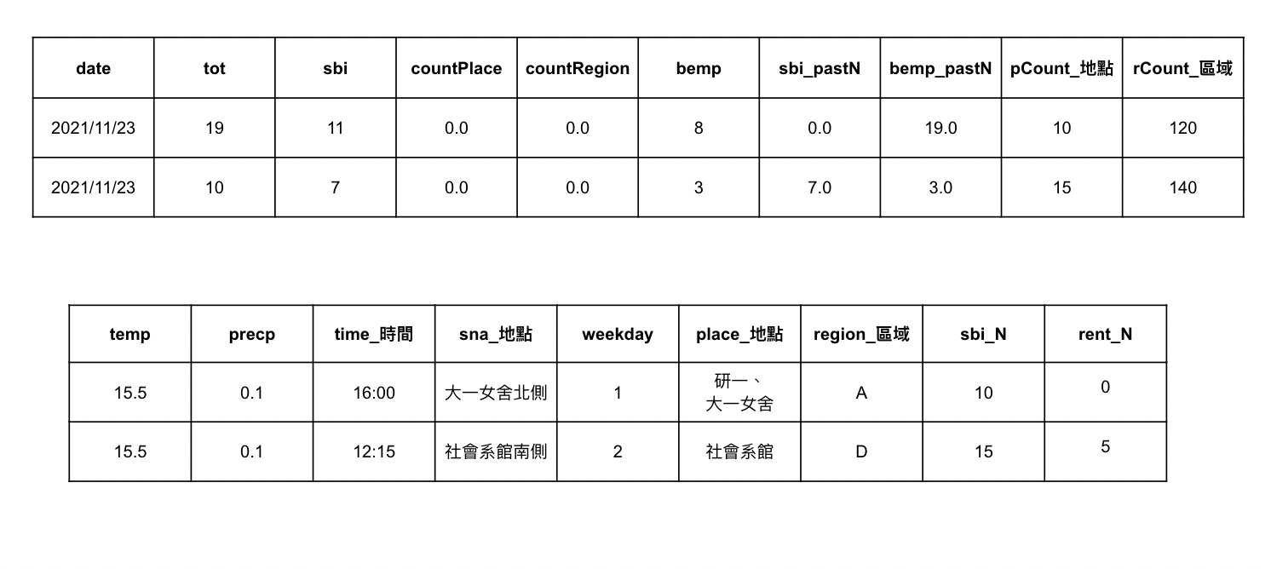
data preparing
整理後資料範例(類別變數以One Hot Encoding 前的形式呈現）
時間：2021年11/23 至2021年12/15
資料筆數：106,862 欄位：267

Slide 21
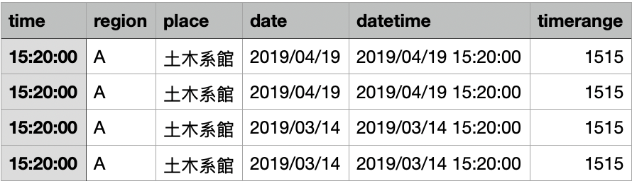
data preparing
學校提供歷史拖吊資料
資料筆數：30,434 欄位：6
時間：2019年至2021年10月底

Slide 22
data preparing
一、自變數
除了 sbi_15、sbi_30、sbi_45、sbi_60、rent_15、rent_30、rent_45、rent_60、date 之外的所有欄位
二、應變數
我們使用的 8 個應變數為 sbi_15、sbi_30、sbi_45、sbi_60、rent_15、rent_30、rent_45、rent_60，分別為該站點在 15、30、45、60 分鐘後的剩餘車數，以及該站點在未來 15、30、45、60 分鐘內的淨借出車數

Slide 23
data preparing
三、Train / Test 資料集
我們定義訓練與測試資料的比例為 7:3，並使用 sklearn.model_selection 中的 train_test_split 切分，得出擁有 74,803 筆資料的訓練集、及擁有 32,059 筆資料的測試集
四、模型評估
為了使模型預測結果在呈現上有直觀的運用價值，我們使用MAE（平均絕對誤差）作為衡量指標，來呈現模型的預測效果。而在模型訓練的過程中，考量到預測誤差越大的懲罰應越大，因此使用RMSE作為訓練的誤差

Slide 24
05
Model
selection

Slide 25
Model selection
模型使用
OLS
Cat-boost
Decision Tree
Random Forest
MLP
Notes:
Cat-boost
在我們的資料集中，大部分的變數為類別變數。而CatBoost是一種gradient boosting的樹模型，除了結合弱分類器來建構強分類器外，能夠自行合併不同類別變數來產生新的變數，並在不同的樹中嘗試不同的變數選擇，是近年來被認為是最適合以類別變數進行預測的模型之一
CatBoost模型預測一段時間後的車站剩餘車輛數以及淨借出數時，預測的目標越遠效果越差。15分鐘後的預測效果不論是剩餘車輛數或淨借出數的誤差皆在2左右；而對60分鐘後的狀況做預測時，誤差則上升到3.5左右
資料有很多的類別變數 >> 試catboost >> 效果普通 >> 試OLS >> 發現線性預測效果不錯
>> 試Linear MLP >> 試其他的Tree based model >> 選重要變數&發現預測目標不平衡
>> 嘗試使用SMOTE來平衡資料 >> fine tune random forest & MLP
資料有很多的類別變數 >> 試catboost >> 效果普通 >> 試OLS >> 發現線性預測效果不錯
>> 試Linear MLP >> 試其他的Tree based model >> 選重要變數&發現預測目標不平衡
>> 嘗試使用SMOTE來平衡資料 >> fine tune random forest & MLP

Slide 26
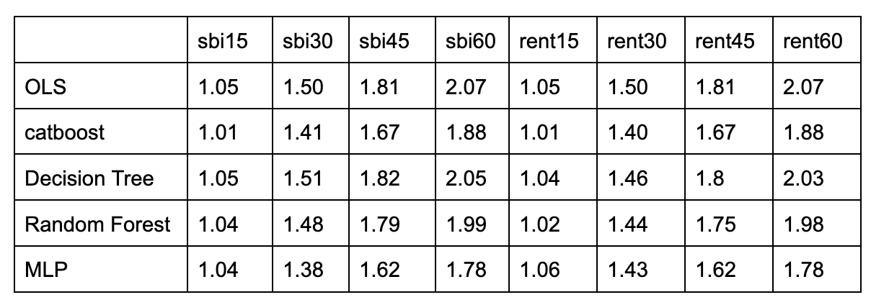
Model selection
預測結果 所有模型的最佳 testing MAE

Slide 27
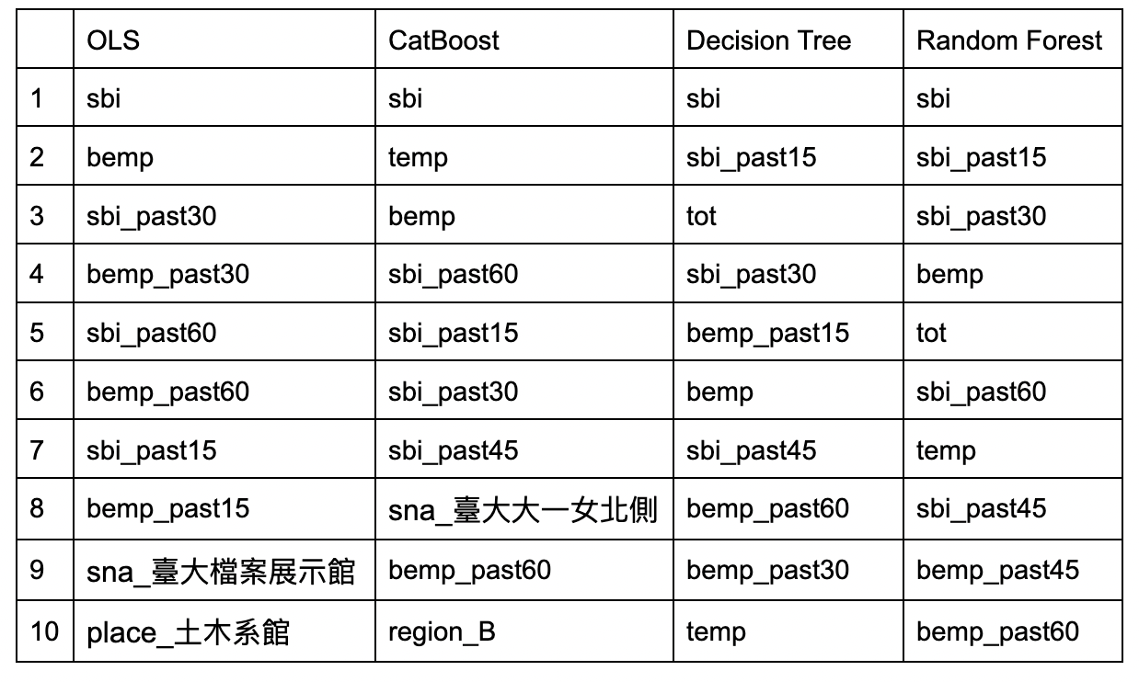
Model selection
預測結果 四個模型的前 10 個重要變數(除了 MLP 之外)

Slide 28
07
MODEL ADJUSTMENT

Slide 29
MOdel ADJUSTMENT
MLP Model
由於Linear MLP相較於CatBoost有更好的預測效果，我們選用該模型進行Fine tuning此步驟中我們嘗試了以下做法：
由於較簡單的模型在此問題中有較好的表現，我們嘗試調整：
模型Hidden layer層數
調整模型節點數量
測試不同Optimizer
調整Mini-Batch數量
調整Learning rate

Slide 30
MOdel ADJUSTMENT
Random Forest Model
原先在訓練時是使用 grid search，讓模型跑過幾個參數測試哪組參數會達到最好的預測效果，然而這個方法有可能花費大量時間遍歷效果不好的參數、或是因為測試的參數不夠多而未找到最好的
為了改善這個問題，在 fine-tuning 的階段我們改採 random search
Notes:
，這個方法會透過隨機的方式組合一些參數提供給模型做訓練，只要嘗試的組合夠多，就能達到更好的預測效果

Slide 31
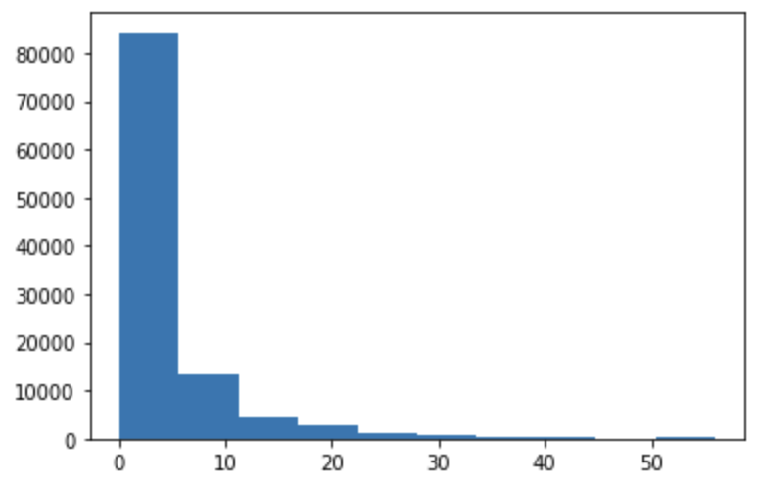
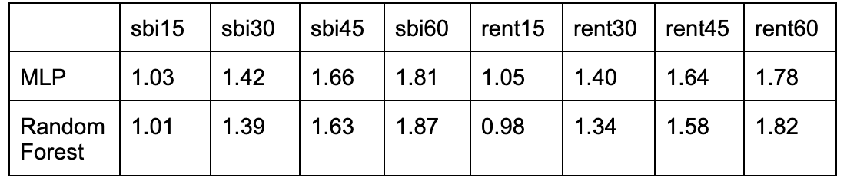
MOdel ADJUSTMENT
資料調整
觀察預測結果及資料分布後發現，站點的可借車數之分布大部分以0到5台為主，因此模型只要全部預測0預測誤差就會很小
為避免此問題，我們嘗試利用 SMOTE 調整資料不平衡的狀況，讓樣本點的分布較平均
使用此方法後，訓練資料集的資料筆數增加為 1,676,370。由右表可知使用了SMOTE方法後，MAE會較之前高，因為資料的分布變得更加均勻了，模型不再只是將大部分的資料都預測為0
Notes:
這是一種過採樣方法，概念也就是在少數樣本附近人工合成一些樣本點，以讓樣本點的分布較平均。
這是一種過採樣方法，概念也就是在少數樣本附近人工合成一些樣本點，以讓樣本點的分布較平均。

Slide 32
07
Solution

Slide 33

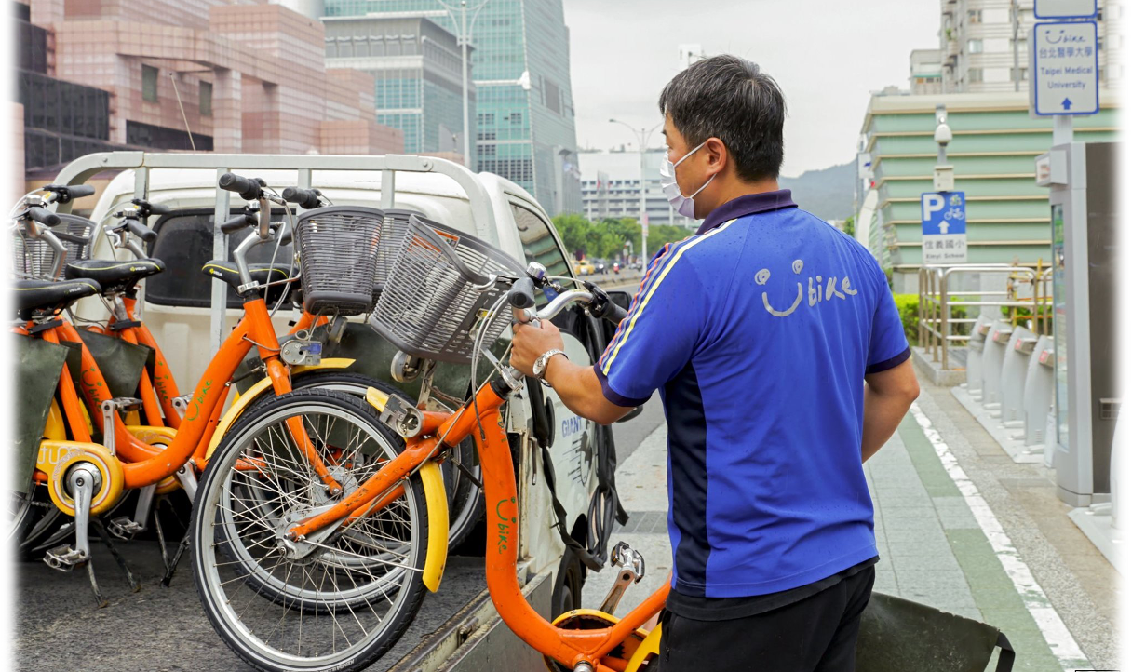
Solution
透過模型的預測結果，我們能夠預測未來30分鐘時間內的Youbike2.0使用狀況，並使MAE達到1.5以下
利用預測的結果，我們能協助Youbike營運方有效預測未來站點的使用狀況，並藉此使得目前車輛分配的問題得到改善

Slide 34
THANKS!

